Slide 1


CERV – Programm für Bürgerinnen und Bürger,
Gleichstellung, Rechte und Werte
(2021 – 2027)
Mag. Ernst Holzinger
BKA IV/A/3 - Finanzen, EU-Haushalt und Landwirtschaft
Wien, 22. März 2023
ernst.holzinger@bka.gv.at
www.cerv.at

Slide 2
CERV-Programmziele
Aktionsbereich Werte der Union: Schutz und Förderung von Unionswerten
Aktionsbereich Gleichstellung, Rechte und Gleichstellung der Geschlechter: Förderung von Rechten, Nicht-Diskriminierung und Gleichheit
Aktionsbereich Daphne: Bekämpfung von Gewalt
Aktionsbereich Bürgerbeteiligung und Teilhabe: Förderung von Bürgerbeteiligung und Teilhabe am demokratischen Leben
Schutz und Förderung der in den EU-Verträgen, der Charter für Menschenrechte und anderen anwendbaren internationalen Menschenrechts-konventionen verankerten Rechte und Werte. Dies mit dem Ziel des Aufbaus, der Erhaltung und Weiterentwicklung offener, auf Rechten basierender, demokratischer, gleichberechtigter und inklusiver Gesellschaften. Soll durch folgende spezifische Zielesetzungen (Aktionsbereiche) erreicht werden:

Slide 3


Spezifische Ziele („Aktionsbereiche“)-
Zuordnung nach Vorgängerprogrammen
Aktionsbereich Werte der Union: Schutz und Förderung von Unionswerten
Aktionsbereich Gleichstellung, Rechte und Gleichstellung der Geschlechter: Förderung von Rechten, Nicht-Diskriminierung und Gleichheit
Aktionsbereich Daphne: Bekämpfung von Gewalt
Aktionsbereich Bürgerbeteiligung und Teilhabe: Förderung von Bürgerbeteiligung und Teilhabe am demokratischen Leben

Slide 4
Übersicht Spezifische Ziele (Aktionsbereiche)
Werte der Union
Bürgerbeteiligung
Stärkung des europäischen Geschichts-bewusstseins, der gemeinsamen Kultur u. des kulturellen Erbes
Gleichstellung und Rechte
Daphne
Schutz und Förderung, Sensibilisierung der/für Rechte durch finanzielle Unterstützung zivilgesellschaft-licher Organisationen auf lokaler, regionaler, nationaler und transnationaler Ebene
Förderung von Gleichstellung; Verhütung und Bekämpfung von Ungleichheiten und Diskriminierung
Bekämpfung von Rassismus, Xenophobie und Intoleranz
Schutz/Förderung von Kinderrechten
Schutz/Förderung von Bürgerrechten und Schutz personenbezogener Daten
Schutz/Förderung v. Behinderten-rechten
Förderung des Austausches zwischen BürgerInnen, insbesondere durch kommunale Partnerschaften und Netzwerke
Förderung der Teilhabe von BürgerInnen und repräsentativen Verbänden am demokratischen Leben
Bekämpfung/ Verhütung jeglicher Form geschlechts-spezifischer Gewalt gegen Frauen und Mädchen
Bekämpfung/ Verhütung von Gewalt gegen Kinder, Jugendliche oder andere gefährdete Gruppen
Unterstützung und Schutz von direkten und indirekten Opfern von Gewalt

Slide 5

Strategischer Rahmen
Europäischer Aktionsplan für Demokratie
Strategie für eine verstärkte Anwendung der Grundrechtecharta in der EU
EU-Strategie für die Gleichstellung der Geschlechter 2020-2025
Europäische Säule sozialer Rechte (insbesondere die Bereiche Gleichstellung, Gleichbehandlung)
EU-Aktionsplan gegen Rassismus 2020-2025
EU-Strategischer Rahmen zur Gleichstellung, Inklusion und Teilhabe der Roma
EU-Strategie zur Bekämpfung von Antisemitismus und zur Förderung jüdischen Lebens
EU-Strategie für die Gleichstellung von LGBTIQ-Personen 2020-2025
EU-Kinderrechtsstrategie
EU-Strategie für die Rechte von Menschen mit Behinderung

Slide 6
Mittelaufteilung nach spezifischen
Zielen und Zweckwidmung
 |  |  | EUR (in Mio.) | %-Anteil
 |  | Werte der Union | 689,5 | 44,4
 |  | Gleichstellung, Rechte, Geschlechtergleichstellung & Daphne* ** | 379,8 | 24,5
 |  | Bürgerbeteiligung und Teilhabe *** **** | 393,2 | 25,3
 |  | Flexibilität | 91,2 | 5,9
 |  | TOTAL | 1.553,7 | 100,0
* | davon 40% zur Bekämpfung geschlechtsspezifischer Gewalt
** | davon 15% für Frauenförderung, -rechte, Gender-Mainstreaming, -Equality
*** | davon 65% zur Förderung demokratischer Teilhabe
**** | davon 15% für Gedenkveranstaltungen

Slide 7
Welche Aktivitäten können gefördert werden?
Lern-, Qualifizierungs- sowie Sensibilisierungsmaßnahmen, z.B.: Gegenseitiges Lernen (Austausch bewährter Verfahren), Workshops, Seminare, Expertentreffen, Konferenzen, Kulturevents, Festivals, Ausstellungen, Kampagnen….);
Analyse- und Überwachungstätigkeiten, wie Erhebung von Daten/Statistiken, Methodenentwicklung (Indikatorik/Benchmarks,…), Studien und Forschungsarbeiten, Analysen und Erhebungen, Evaluierungen, Erarbeitung von Leitfäden und Schulungsmaterial;
Entwicklung und Pflege von IKT-Instrumenten;
Neu: Unterstützung von Organisationen der Zivilgesellschaft zwecks Stärkung ihrer Reaktionsfähigkeit und Sicherstellung ihrer Dienstleistungs-, Beratungs-und Unterstützungstätigkeiten für Bürgerinnen und Bürger.

Slide 8
Wer ist förderberechtigt?
Akteure auf lokaler, regionaler, nationaler und transnationaler Ebene, insbesondere gerichtet an:
Behörden
Zivilgesellschaftliche Organisationen
Kultur-, Jugend-, Bildungs- und Forschungsorganisationen
Think Tanks auf EU-Ebene, die sich mit europäischen Politiken beschäftigen
Grundsätzlich zugelassen sind öffentliche Einrichtungen oder Organisationen ohne Erwerbscharakter („non-profit“) mit Rechtspersönlichkeit.
Teilnahmeberechtigung wird in den jeweiligen "Calls" präzisiert.
Private, welche einen Erwerbszweck verfolgen, können unter bestimmten Voraussetzungen/bei bestimmten Calls zulässig sein.

Slide 9
Wie beteiligt man sich am Programm?

Slide 10
Laufende/anstehende Calls (2023 und 2024)
Titel | 2023 | 2024
Aktionsbereich “Werte der Union”
Aufbau von Kapazitäten/Umsetzung der EU-Grundrechtecharta ( für zivilgesellschaftliche Organisationen) | x | x
Schutz und die Förderung der Werte der Union - Einsetzen (zwecks Gewährung von Unterstützung an Dritte) |  | x
Aktionsbereich “Bürgerbeteiligung und Teilhabe”
Kommunale Partnerschaften | x | x
Kommunale Netzwerke | x | x
Beteiligung und Teilhabe von Bürgerinnen und Bürgern | x
Europäische Erinnerungskultur | x | x

Slide 11
Laufende/anstehende Calls (2023 und 2024)
Titel | 2023 | 2024
Aktionsbereich “Gleichstellung, Rechte, Gleichstellung der Geschlechter”
Förderung der Gleichstellung; Kampf gegen Rassismus, Fremdenhass und Diskriminierung | x
Förderung der Gleichstellung der Geschlechter |  | x
Förderung von Kinderrechten und Teilhabe von Kindern |  | x
Aktionsbereich “Daphne”
Verhinderung und Kampf gegen gender-basierter Gewalt und Gewalt gegen Kinder (2023: „Cascading Call“; 2024: regulär) | x | x

Slide 12
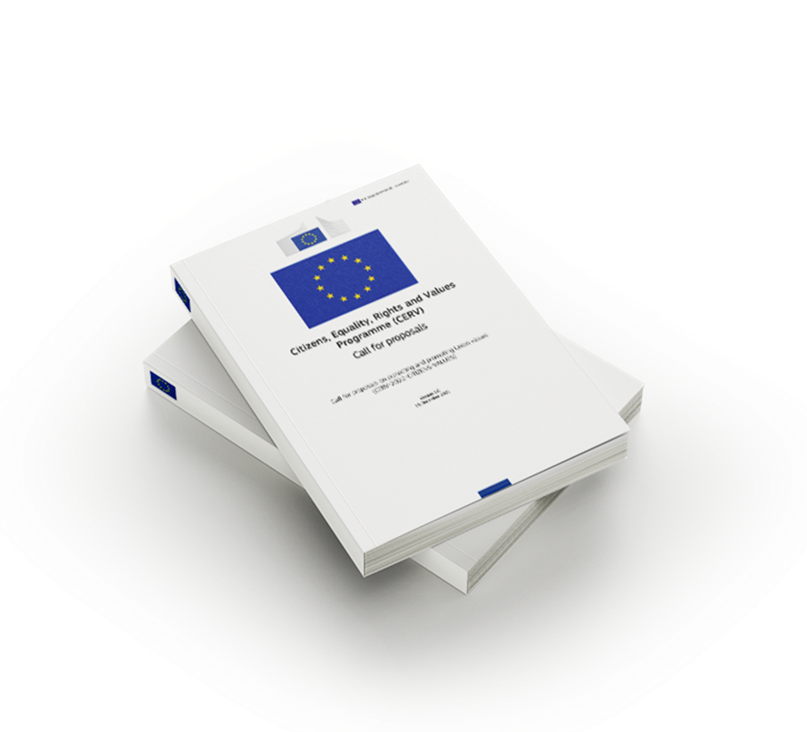
Call-Dokument
Struktur des Dokuments (auch auf DE vorliegend) für jeden Call gleich;
dieses definiert:
  Zielsetzungen, Themenschwerpunkte, förderfähige Aktivitäten sowie erwartete Ergebnisse
  Verfügbare Mittel
  Zeitplan und Einreichfrist; einschließlich Zeitpunkt (Richtwerte) der Bewertung der eingegangenen Anträge, der Mitteilung der Bewertungsergebnisse und der Unterzeichnung der Finanzhilfevereinbarungen
  Förderfähigkeit: Förderfähige Teilnehmer/Teilnehmerinnen, Zusammensetzung des Konsortiums, Dauer
  Zulässigkeitsbedingungen, operative und finanzielle Leistungsfähigkeit, Vergabekriterien (zwecks Beurteilung der inhaltlichen Bewertung) der eingereichten Anträge

Slide 13
Kommunale Partnerschaften
(2023/2024)
Ziele:
Austausch zwischen BürgerInnen verschiedener Länder;
Sicherstellung ihrer aktiven Teilnahme auf lokaler Ebene;
Stärkung/Verbesserung von gegenseitigem Verständnis und Toleranz;
Förderung der Zusammenarbeit von Kommunen; Austausch von “best practices” etc.
Prioritäten:
Förderung/Stärkung des interkulturellen Dialogs; kultureller und sprachlicher Reichtum Europas
Solidarität als gemeinsamer Wert und Basis des EU-Integrationsprozess
Debatten über Errungenschaften der EU; Lehren aus dem EU-Integrationsprozess; Europaskeptizismus als Herausforderung; Stärkung der Zugehörigkeit zu Europa; Stärkung des sozialen und politischen Zusammenhalts;
Auswirkungen von COVID-19 auf lokaler Ebene (u.a. auf demokratische Teilhabe und Solidarität);
Bezugnahme/Inspiration zur/durch Europäische Bauhaus-Initiative
App
Teilnahme
Städte/Kommunen, oder andere Ebene lokaler Behörden bzw. andere Organisationen, welche lokale Ebene vertreten (non-profit);
Konsortium aus mind. 2 förderfähigen Ländern; mind. 25 “Besucher” (von min. 50 TN)
Finanzierungshöhe: max. 50.745 EUR; keine Ko-finanzierung aufzubringen (Pauschale); keine Vorfinanzierung
Dauer: max. 12 Monate

Slide 14
Kommunale Netzwerke (2023)
Ziele
Austauschs zwischen BürgerInnen verschiedener Länder;
Sicherstellung ihrer aktiven Teilnahme auf lokaler Ebene;
Stärkung/Verbesserung von gegenseitigem Verständnis und Toleranz;
Förderung der Zusammenarbeit von Kommunen; Austausch von “best practices”; nachhaltige Zusammenarbeit.
Prioritäten:
Bewusstseinsbildung für EU-Bürgerrechte sowie damit verbundener gemeinsamer Werte und demokratische Standards;
..zum 30. Jahrestag des Inkrafttretens des Vertrages von Maastricht (Konzept der Unionsbürgerschaft);
Vorteile von Vielfalt & Gleichheit der Geschlechter; Bekämpfung von Diskriminierung und Rassismus auf lokaler Ebene;
Diskussion von Maßnahmen im Bereich Klima und Umwelt, einschließlich energiebezogener Fragen und Solidarität;
Auswirkungen von COVID-19 auf lokaler Ebene;
Europäische Bauhaus-Initiative
App
Teilnahme
Städte/Kommunen, oder andere Ebene lokaler Behörden oder sonstige Organisationen, welche die lokale Ebene vertreten;
Konsortium aus mind. 4 förderfähigen Ländern (Aktivitäten umzusetzen in mind. 2 Ländern)
Finanzierungshöhe: unbegrenzt; keine Ko-Finanzierung aufzubringen (Pauschale); Vorfinanzierung: 60%
Dauer: 12 - 24 Monate

Slide 15
Europäische Erinnerungskultur (2023/24)
Ziele
Förderung der Erinnerung an bestimmte Ereignisse moderner europäischer Geschichte;
Sensibilisierung für gemeinsame Geschichte, Kultur, ihr kulturelles Erbe und ihre Werte
Prioritäten
Demokratischer Übergang, (Wieder)Aufbau und Stärkung der Gesellschaft auf Grundlage von Rechtstaatlichkeit, Demokratie und Grundrechte;
Stärkung des Gedenkens an Holocaust, Genozid, Kriegsverbrechen und andere Verbrechen gegen die Menschheit;
Erbe des Kolonialismus und Auswirkung auf multikulturelle Gesellschaften; Migration;
Europäische Integration und ihre Errungenschaften
App
Teilnahme
Öffentliche Stellen (u.a. lokale/regionale Behörden) oder Non-profit Organisationen der Zivilgesellschaft;
Konsortium aus mind. 2 Antragstellern; Transnationalität empfohlen
Finanzierungshöhe: mind. 50.000 EUR; keine Ko-Finanzierung aufzubringen (Pauschale); Vorfinanzierung: 60%
Dauer: 12-24 Monate

Slide 16
Beteiligung und Teilhabe von Bürgerinnen und Bürgern (2023)
Prioritäten:
Ziele
Förderung der demokratischen Teilhabe durch Debatten zur Zukunft Europas (z.B. Maßnahmen der Verbesserung/Förderung der Teilnahme an EU-Wahlen, Mitwirken an Entscheidungsprozessen);
Bekämpfung von Desinformation; Förderung von Medienkompetenz
Einbindung von Bürger/Bürgerinnen und Gemeinden in Debatten und Maßnahmen im Bereich Klima und Umwelt (z.B. durch Bürgerdialoge);
…und zum Thema Solidarität als Antwort auf gesellschaftliche Herausforderungen (wie Flüchtlingskrise, Bekämpfung von Armut)
Förderung der Beteiligung der BürgerInnen und repräsentativer Vereinigungen am demokratischen und zivilgesellschaftlichen Leben durch transnationale Partnerschaften (mind. 2 TN; aus mind. 2 förderfähigen Ländern)
App
Antragsteller
Partner
Private Organisationen ohne Erwerbszweck/ öffentliche Universität
Private Organsiation (o.E)/ öffentliche Stelle/internationale Institution
Finanzierungshöhe: mindestens 75.000 €; keine Ko-Finanzierung aufzubringen (Pauschale); Vorausszahlung: 60%
Dauer: 12 - 24 Monate

Slide 17
Laufende Calls 2023 - Einreichfristen
Titel | Einreichfristen
Aktionsbereich “Bürgerbeteiligung und Teilhabe”
Kommunale Partnerschaften | 20. September
Kommunale Netzwerke | 20. April
Europäische Erinnerungskultur | 6. Juni
Beteiligung von Bürgerinnen und Bürgern | 5. September

Slide 18
Erste Ergebnisse nach zwei Call-Runden
(2021 und 2022)

Slide 19
Eckdaten zu abgeschlossenen Calls (2021/2022)

Slide 20
Ergebnisse: Erfolgsraten nach Aktionsbereichen

Slide 21
Ergebnisse: Erfolgsraten nach Calls
2021: 2022:
Kommunale Partnerschaften: 76% Kommunale Partnerschaften: 88%
Kommunale Netzwerke: 38% Kommunale Netzwerke: 79%
Erinnerungskultur: 28% Erinnerungskultur: 23%
Bürgerbeteiligung: 44%

Slide 22
Ergebnisse: Begünstigte nach Mitgliedstaaten

Slide 23
Wie stelle ich einen Förderantrag?

Slide 24
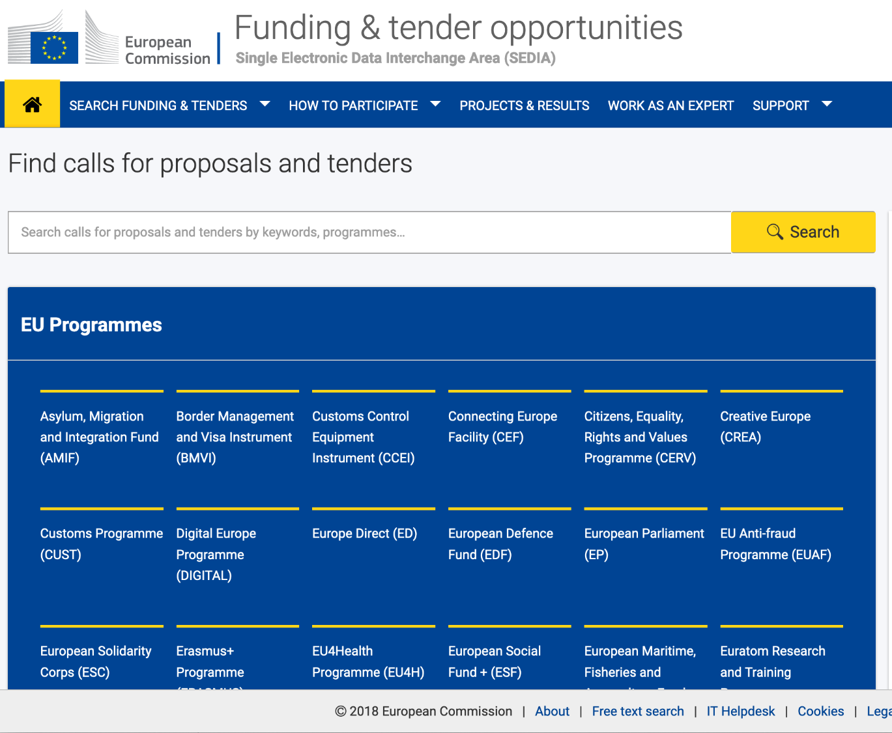
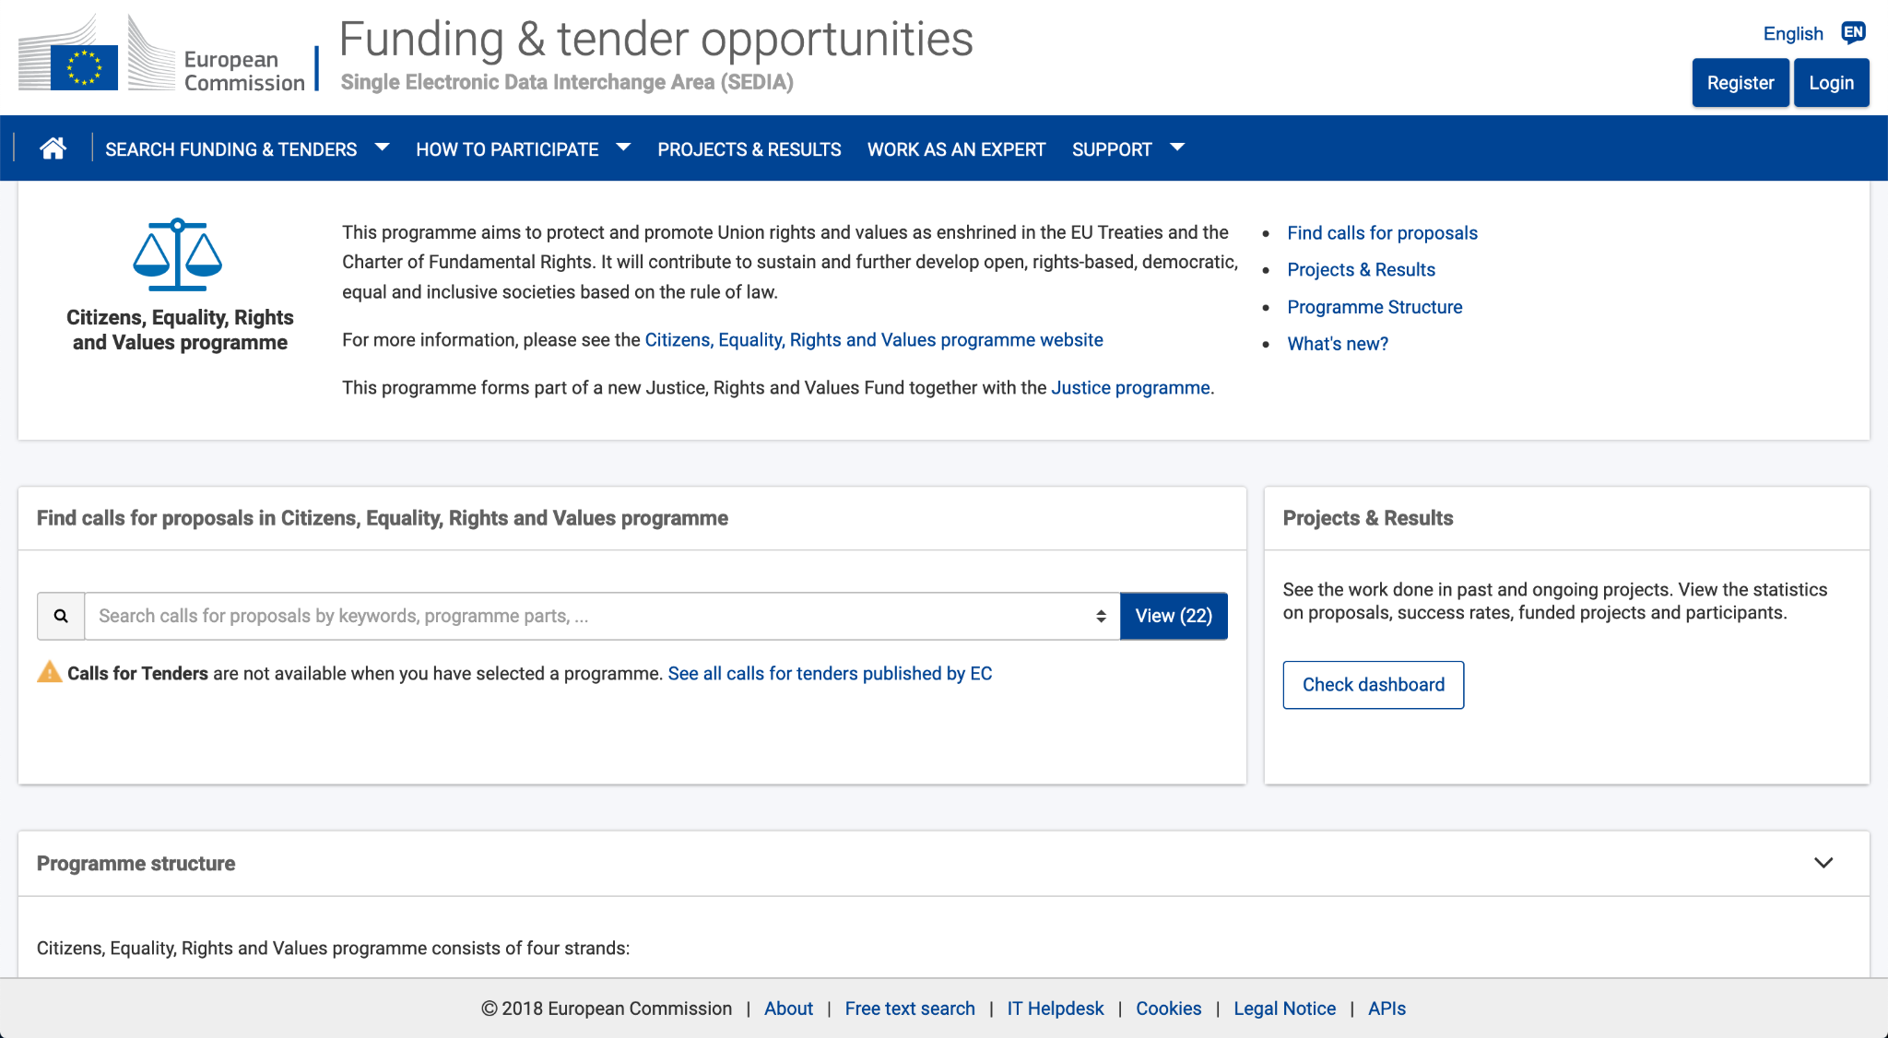
Antragstellung
Die gesamte Antragstellung erfolgt ausschließlich online über das "Funding and Tender Opportunities Portal" (FTOP) der Europäischen Kommission.
https://ec.europa.eu/info/funding-tenders/opportunities/portal/screen/programmes/cerv

Slide 25
Antragsselektion
Relevanz: Grad der Übereinstimmung mit den Prioritäten und Zielen des Calls; klar definierte „Needs“ und Zielgruppen (einschließlich Geschlechterperspektive); Beitrag zum legislativen und strategischen Kontext auf EU-Ebene, Möglichkeit der Übertragbarkeit auf andere Länder etc.
Qualität: Klarheit und Kohärenz des Projektes; logische Verknüpfung von Problemen, Erfordernissen und Lösungsvorschlägen, angemessene Arbeitsorganisation, Zeitplan, Ressourcenzuweisung, etc.
Auswirkung: Langfristige Auswirkungen der Ergebnisse auf Zielgruppen und Öffentlichkeit; Nachhaltigkeit der Ergebnisse nach Förderende etc.

Slide 26
Projektbeispiele

Slide 27
Erinnerungskultur
„My Resistance - My Democracy“: AT-Koordinator: SÜDWIND-VEREIN; AT-Koordinator: WIENER FORUM FÜR DEMOKRATIE UND MENSCHERECHTE; Ziel: Gedenken an Widerstand/ demokratischen Übergang verbunden mit aktuellen Forderungen, dem demokratischen Ausdruck und dem Widerstand junger Menschen; Umsetzung in nationale Workshops unter Anwendung künstlerisch/kreativer Ausdruckformen, Erarbeitung eines Jugendmanifestes, Bildungsreise Brüssel; Fördervolumen: 187.000 €; Konsortium: 4 (AT)
„East European Literary Magazines 1945 – 2004: Testing the Boundaries and paving the way to democratization”: AT-Partner: PARIS-LODRON-UNIVERSITÄT SALZBURG; Ziel: Sichtbarmachung/Dokumentation (insb. ost-)europäischer Literaturmagazine als Stimmen gegen Autoritarismus und für die demokratische Entwicklung nach dem Zweiten Weltkrieg (u.a interaktive Wanderausstellung und Vorträge). Fördervolumen: 203.000 €; Konsortium: 8 (SI)
„Musique, Mémoire et Citoyenneté européenne“: AT-Partner: ERSTICKTE STIMMEN FORUM-WIEN; ERSTES FRAUENKAMMERORCHESTER VON OSTERREICH; Ziel: Sichtbarmachung der Repertoires unbekannter und unterdrückter Komponistinnen und Komponisten des 20. Jahrhunderts u.a. durch Aufführungen; Fördervolumen: 172.000 €; Konsortium: 20 (FR)

Slide 28
Städtenetzwerke:
„Art4Rights: When a space becomes a place. Network for Citizens’ participation in preserving and valorising EU fundamental rights through participatory public art”; Ziel: Bekanntmachung der EU-Grundrechtecharta durch innovative Methodik, die auf partizipativer öffentlichen Kunst basiert (Sichtbarmachung/Wiederbelebung städtischer Symbole) sowie Stärkung des Gefühls der Eigenverantwortung und des gegenseitigen Verständnisses für die europäischen Rechte unter den Bürgerinnen und Bürgern. Fördervolumen: 160.000 €; Konsortium: 9 (IT)
Beteiligung und Teilhabe von Bürgerinnen und Bürgern:
„chARTer”; Ziel: Stärkung des Bewusstseins der Bürgerinnen und Bürger für eigene Grundrechte und Wissen über die Charta; Steigerung des demokratischen Engagements mithilfe von Kunst (ausgehend von visuellen Interpretationen der Charta, die von Künstlern geschaffen werden). Wissen der Bürger über die Charta und damit über ihre eigenen Grundrechte zu verbessern und sie gleichzeitig zum Handeln zu befähigen. Fördervolumen: 160.000 €; Konsortium: 6 (DK)

Slide 29
Kommunale Partnerschaft: Gib dem Frieden dein Gesicht -
Jugend für Miteinander und Solidarität
Projektträger: Städte-Partnerschaftsverein Ebensee
Partner: Ebensee (AT), Prato (IT), Zawiercie (PL)
Laufzeit: 03. 05. 2018 – 07. 05. 2018
EU-Fördersumme: € 25.000
@ Hörmandinger
Partnerschaftliches Erarbeiten von Projekten, die gemeinsam der Öffentlichkeit in Ebensee präsentiert wurden (Festakt, Aufführung eines gemeinsamen erarbeiteten Musikstückes, Friedensmesse). Gemeinsamer Besuch Gedenkstätte Ebensee sowie KZ Mauthausen.
www.ebensee.at/Unser_Ebensee/Gib_dem_Frieden_dein_Gesicht

Slide 30
Kommunales Netzwerk: Network for Democratic participation of Roma and traveller communities on municipality level – European and local challenges
Projektträger: Stadt Graz
Partner: EUROPEAN NEIGHBOURS – Verein zur Förderung von Benachteiligten in Europa (AT), Prato (IT), Kreis Harghita (RO), Koprivnica (HR), Maribor (SI), Pécs (HU), Privatgymnasium Kremnica (SK)
Laufzeit: 01. 01. 2016 – 01. 01. 2018
EU-Fördersumme: € 120.000 @ Hörmandinger
Veranstaltungen (u.a. Seminare, Workshops) und zu Fragen der Inklusion von Roma betreffend die Bereiche Wohnen, Bildung, Soziales, © EUROPEAN NEIGHBOUR Beschäftigung und Menschenrechte; Austausch von Good-Practice-Beispielen zusammen mit Ergebnissen der Sozialforschung. Zu den Arbeitsmethoden zählten Präsentationen, Diskussionen, Exkursionen sowie größere öffentliche und gesellschaftliche Veranstaltungen.

Slide 31
Pauschalfinanzierung
Städtepartnerschaften:
Pauschalberechnung basierend auf einem Parameter (jeweils pro Veranstaltung!):
Anzahl der internationalen Teilnehmer/Teilnehmerinnen (Besucher)
Mindestens 50 direkte Teilnehmerinnen/Teilnehmer, davon 25 „Besucher/Besucherinnen“
Städtenetzwerke (sowie Erinnerungskultur und Bürgerbeteiligung):
Pauschalberechnung basierend auf zwei Parametern (jeweils pro Veranstaltung!):
Anzahl der direkten Teilnehmerinnen/Teilnehmer und
Anzahl der förderfähigen beteiligten Länder
Veranstaltung: Findet innerhalb eines festgelegten Zeitraums statt und kann verschiedene Arten von Aktivitäten beinhalten (Konferenzen, Workshops, Schulungen, Seminare, Diskussionen, Ausstellungen, Filmvorführungen/Filmproduktion, Kampagnen, Veröffentlichungen, usw.).

Slide 32
Nützliche Links
Nationale Kontaktstelle:
  https://www.cerv.at
Funding- and Tender Opportunities Portal (FTOP)
  https://ec.europa.eu/info/funding-tenders/opportunities/portal/screen/home
  Webinar session - The funding and tender portal for beginners: https://www.youtube.com/watch?v=YPhw5SR4C5M

Slide 33
Danke für Ihre
Aufmerksamkeit!
Mag. Ernst Holzinger
BKA IV/A/3 - Finanzen, EU-Haushalt und Landwirtschaft
ernst.holzinger@bka.gv.at
www.cerv.at

